Slide 1
Processo eletrônico

Slide 2
PRECEITOS CONSTITUCIONAIS
Art. 32 - A fiscalização contábil, financeira, orçamentária, operacional e patrimonial do Estado, das entidades da administração direta e indireta e das fundações instituídas ou mantidas pelo Poder Público, quanto à legalidade, legitimidade, economicidade, aplicação de subvenções e renúncia de receitas, será exercida pela Assembleia Legislativa, mediante controle externo, e pelo sistema de controle interno de cada Poder.
Parágrafo único - Prestará contas qualquer pessoa física ou jurídica, de direito público ou de direito privado, que utilize, arrecade, guarde, gerencie ou administre dinheiro, bens e valores públicos ou pelos quais o Estado responda, ou que, em nome deste, assuma obrigações de natureza pecuniária.
(vide Art. 70 e Parágrafo único da Constituição Federal)

Slide 3
PRECEITOS CONSTITUCIONAIS
Artigo 33 - O controle externo, a cargo da Assembléia Legislativa, será exercido com auxílio do Tribunal de Contas do Estado, ao qual compete:
(...)
II - julgar as contas dos administradores e demais responsáveis por dinheiros, bens e valores públicos da administração direta e autarquias, empresas públicas e sociedades de economia mista, incluídas as fundações instituídas ou mantidas pelo Poder Público estadual, e as contas daqueles que derem perda, extravio ou outra irregularidade de que resulte prejuízo ao erário;
III - apreciar, para fins de registro, a legalidade dos atos de admissão de pessoal, a qualquer título, na administração direta e autarquias, empresas públicas e empresas de economia mista, incluídas as fundações instituídas ou mantidas pelo Poder Público, excetuadas as nomeações para cargo de provimento em comissão, bem como a das concessões de aposentadorias, reformas e pensões, ressalvadas as melhorias posteriores que não alterem o fundamento legal do ato concessório;
(vide Art. 71 e incisos da Constituição Federal)

Slide 4
DA COMPETÊNCIA DO TRIBUNAL DE CONTAS – LEI COMPLEMENTAR Nº 709/93
Artigo 2º - Ao Tribunal de Contas do Estado de São Paulo, nos termos da Constituição Estadual e na forma estabelecida nesta lei, compete:
(...)
III - julgar, no âmbito do Estado e dos Municípios, as contas dos gestores e demais responsáveis por bens e valores públicos da administração direta e autarquias, empresas públicas e sociedades de economia mista, inclusive fundações instituídas ou mantidas pelo Poder Público, e as contas daqueles que derem causa a perda, extravio ou outra irregularidade de que resulte dano ao erário;
(...)
V - apreciar, no âmbito do Estado e dos Municípios, para fins de registro, a legalidade dos atos de admissão de pessoal, a qualquer título, na administração direta e autarquias, empresas públicas, sociedades de economia mista e fundações instituídas ou mantidas pelo Poder Público, excetuadas as nomeações para cargo de provimento em comissão;
VI - apreciar, para fins de registro, a legalidade dos atos concessórios de aposentadoria, reforma ou pensão, ressalvada melhoria posterior que não altere o fundamento legal da concessão;

Slide 5
DA COMPETÊNCIA DO TRIBUNAL DE CONTAS
Continuação
(...)
XII - aplicar aos responsáveis, em caso de ilegalidade de despesa ou irregularidade de contas, as sanções previstas em lei;
XIII - assinar prazo para que o órgão ou entidade adote as providências necessárias ao exato cumprimento da lei, se verificada a ilegalidade;
XXII - decidir os recursos interpostos contra as suas decisões e os pedidos de revisão e rescisão;
XXIII - expedir atos e instruções normativas, sobre matéria de suas atribuições e sobre a organização de processos que lhe devam ser submetidos, obrigando a seu cumprimento, sob pena de responsabilidade;
XXIX - aplicar aos ordenadores de despesa, aos gestores e aos responsáveis por bens e valores públicos as multas e demais sanções previstas nesta lei.

Slide 6
INSTRUÇÕES 02/2016 (DOE DE 01/12/2017)
Art. 1º - Subordinam-se a estas Instruções, de acordo com suas especificidades, e, no que couber, os seguintes Órgãos e Entidades Públicas dos Poderes Executivo, Legislativo e Judiciário, das esferas Estadual e Municipal:
O PODER EXECUTIVO ESTADUAL; AS UNIDADES GESTORAS DOS ÓRGÃOS DO PODER EXECUTIVO; AS AUTARQUIAS; AS FUNDAÇÕES; A ENTIDADE DE PREVIDÊNCIA ESTADUAL; AS ENTIDADES FECHADAS DE PREVIDÊNCIA PRIVADA; AS SOCIEDADES DE ECONOMIA MISTA E SUAS SUBSIDIÁRIAS; AS EMPRESAS PÚBLICAS; O PODER LEGISLATIVO; A UNIDADE GESTORA DO PODER LEGISLATIVO, INCLUSIVE DO TRIBUNAL DE CONTAS DO ESTADO DE SÃO PAULO; O PODER JUDICIÁRIO E O MINISTÉRIO PÚBLICO DO ESTADO DE SÃO PAULO; AS UNIDADES GESTORAS E OS ÓRGÃOS DO PODER JUDICIÁRIO; AS PREFEITURAS; AS CÂMARAS; AS AUTARQUIAS MUNICIPAIS; AS FUNDAÇÕES MUNICIPAIS; AS ENTIDADES DE PREVIDÊNCIA MUNICIPAL; AS SOCIEDADES DE ECONOMIA MISTA E AS EMPRESAS PÚBLICAS MUNICIPAIS; OS CONSÓRCIOS INTERMUNICIPAIS E OS CONSÓRCIOS PÚBLICOS (LEI FEDERAL Nº 11.107, DE 06 DE ABRIL DE 2005).

Slide 7
INSTRUÇÕES 02/2016 (DOE DE 01/12/2017)
LIVRO II - DAS PRESTAÇÕES DE CONTAS E GESTÃO FISCAL
CAPÍTULO II - DAS CONTAS DOS DEMAIS ÓRGÃOS E ENTIDADES ESTADUAIS
SEÇÃO I - DAS UNIDADES GESTORAS DOS ÓRGÃOS DO PODER EXECUTIVO (Art.19, § Único)
CAPÍTULO III - DOS ADIANTAMENTOS (Art. 28 e seguintes)
LIVRO IV – DOS ATOS DE PESSOAL
TÍTULO I - DOS ATOS DE ADMISSÃO DE PESSOAL (Art. 52 e seguintes)
TÍTULO III – DOS ATOS DE REFORMA OU TRANSFERÊNCIA PARA RESERVA (Art. 62 e seguintes)
LIVRO V – DAS LICITAÇÕES E CONTRATOS
TÍTULO I - DOS CONTRATOS (Art. 76 e seguintes)

Slide 8
INSTRUÇÕES 02/2016 (DOE DE 01/12/2017)
LIVRO VI – DOS REPASSES PÚBLICOS
TÍTULO II – ÁREA ESTADUAL
CAPÍTULO I – DOS REPASSES AO PRIMEIRO SETOR
Seção I – Dos Repasses a Órgãos Públicos (Art. 102)
Seção II – Dos Repasses Precedidos de Ajuste (Art. 103 e seguintes)
Seção III – Dos Repasses Não Precedidos de Ajuste (art. 110 e seguintes)
CAPÍTULO II – DOS REPASSES AO TERCEIRO SETOR
Seção I – Entidades da Sociedade Civil (art. 114)
Seção II – Dos Contratos de Gestão (art. 115 e seguintes)
Seção III – Dos Termos de Parceria (art. 122 e seguintes)
Seção IV – Dos Termos de Colaboração e de Fomento (art. 129 e seguintes)
Seção V – Dos Convênios (art. 137 e seguintes)

Slide 9
INSTRUÇÕES 02/2016 (DOE DE 01/12/2017)
LIVRO VI – DOS REPASSES PÚBLICOS
TÍTULO III – ÁREA MUNICIPAL (AUDESP/SISRTS)
CAPÍTULO I – DOS REPASSES AO TERCEIRO SETOR
Seção I – Das Entidades da Sociedade Civil (art. 144)
Seção II – Dos Contratos de Gestão (art. 145 e seguintes)
Seção III – Dos Termos de Parceria (art. 154 e seguintes)
Seção IV – Dos Termos de Colaboração e de Fomento (art. 163 e seguintes)
Seção V – Dos Convênios (art. 173 e seguintes)
Seção VI – Dos Auxílios, Subvenções e Contribuições (art. 182 e seguintes)

Slide 10
FLUXO SISTÊMICO
e-TCESP
Processo Eletrônico
AUDESP
(Prestação de Contas – Área Municipal)
(Licitações e Contratos)
Repasses Públicos-Ajustes (Municipal)
SISCOE
(Prestação de Contas – Área Estadual)
SISCAA
(Admissão/Reformas)
SISRTS
Repasses Financeiros
(Repasses Públicos
3º Setor)

Slide 11
O que é Processo eletrônico?
É aquele no qual todas as peças processuais (petições, certidões, despachos, etc.) são criadas e ou reproduzidas em meio eletrônico, substituindo o registro dos atos realizados no papel pelo armazenamento e manipulação em meio digital.

Slide 12
OBJETIVOS
Eliminar a utilização de papel e agilizar o trâmite processual;
Promover o incremento na produtividade dos servidores envolvidos;
Propiciar a melhoria na eficiência das atividades jurisdicionais e uma maior racionalização dos serviços;
Transparência das decisões aos órgãos jurisdicionados e ao cidadão.

Slide 13
www.tce.sp.gov.br

Slide 15
Processo eletrônico

Slide 17
http://e-processo.tce.sp.gov.br

Slide 20
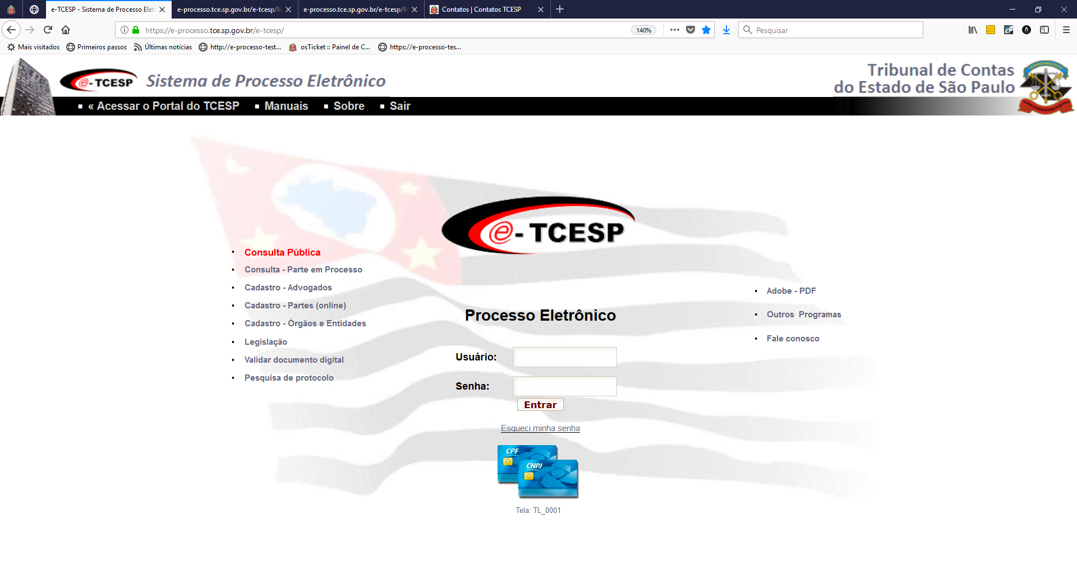
ADVOGADOS
E
PROCURADORES
CPF
ADVOGADOS, PESSOAS FÍSICAS,
PESSOAS JURÍDICAS
E ÓRGÃOS JURISDICIONADOS

Slide 23
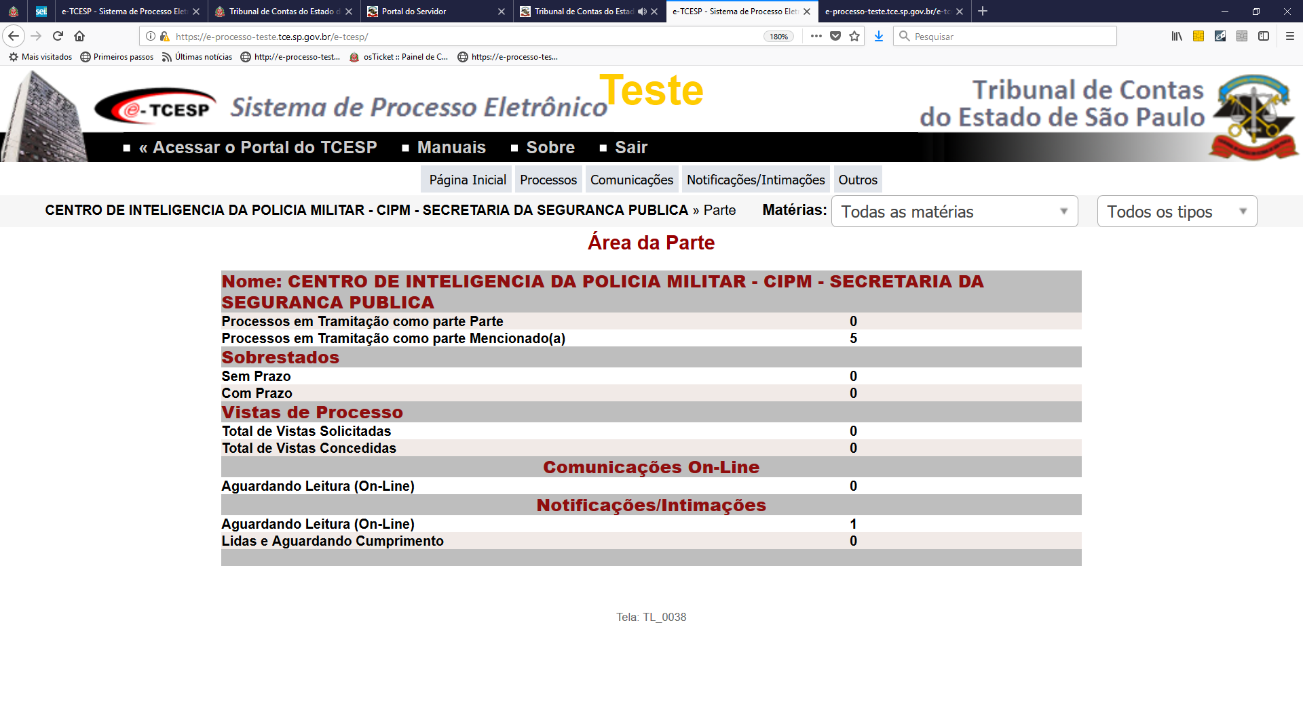
ÓRGÃO/EMPRESA: XXXXX

Slide 24
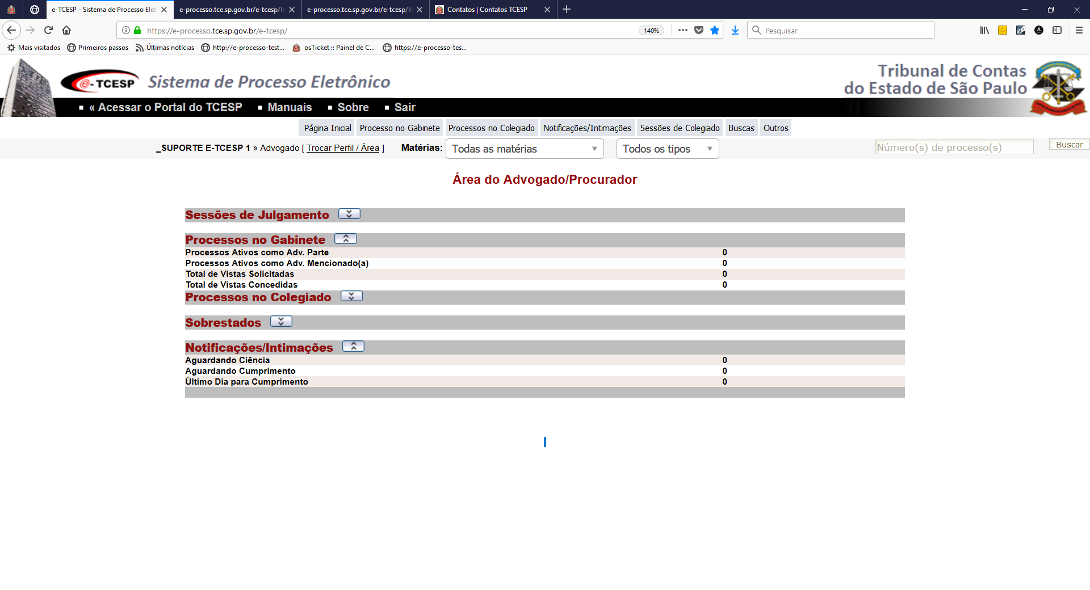

Slide 25
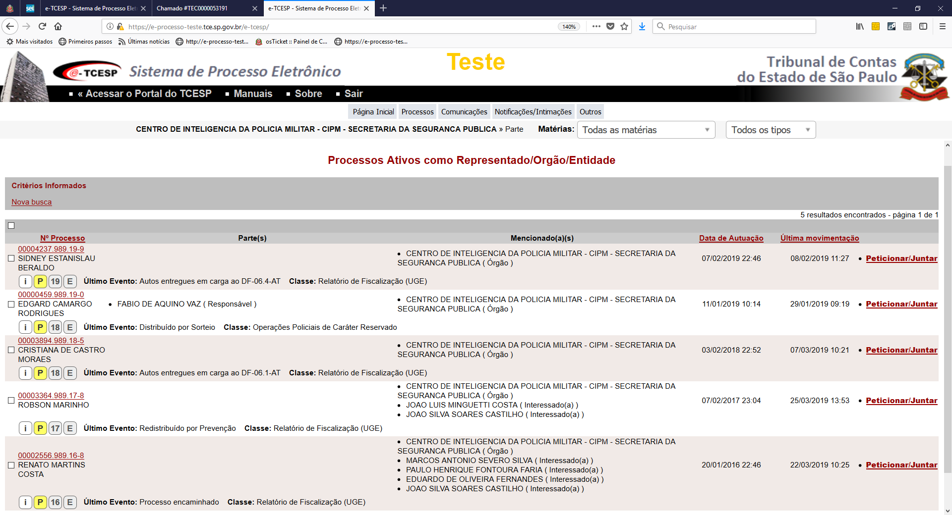

Slide 26
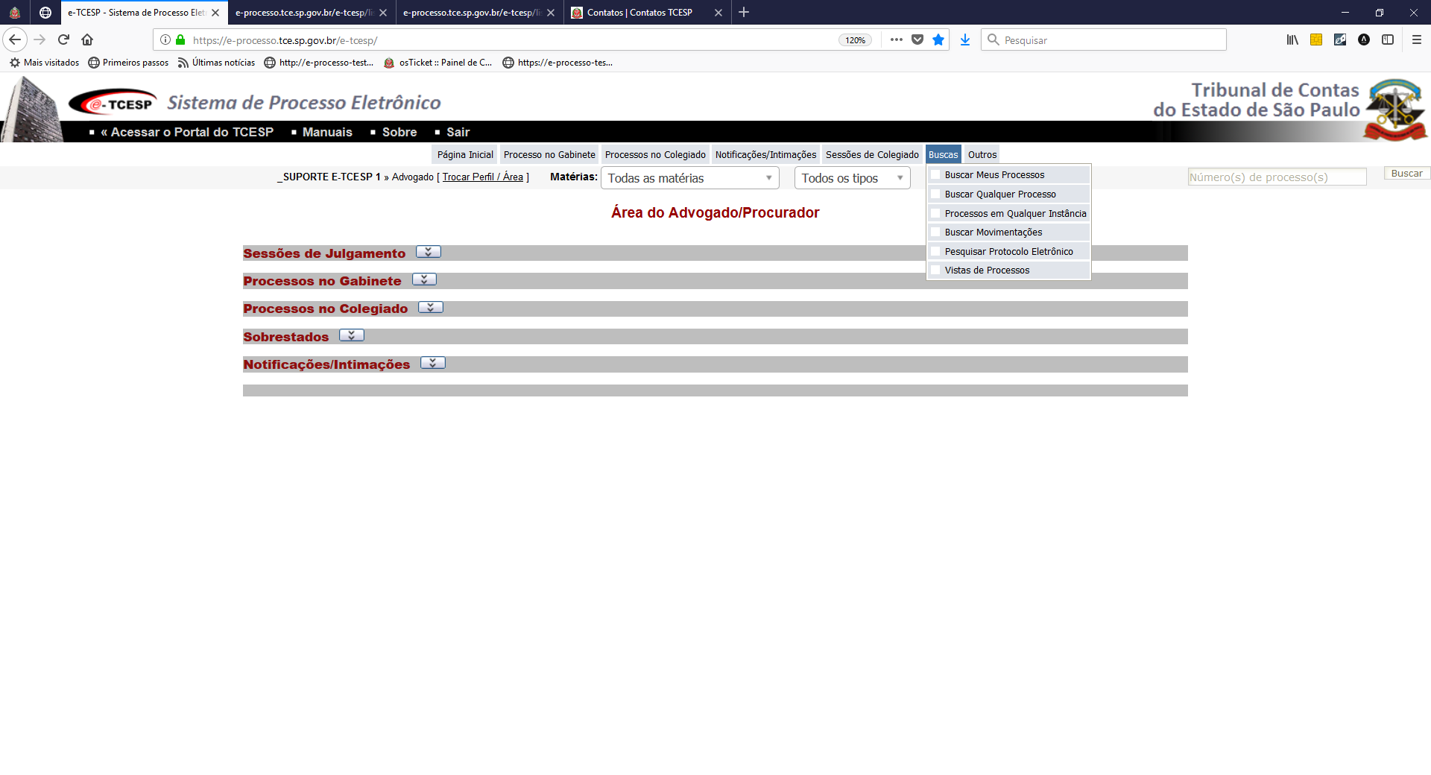

Slide 27
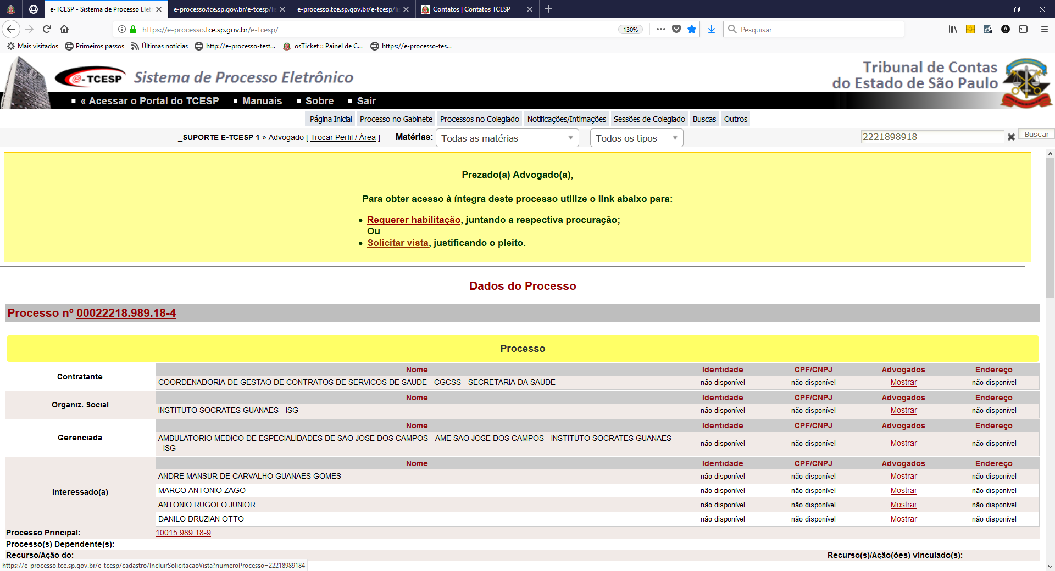

Slide 28
Comunicado GP nº 04/2016 - Recepção e cadastramento de documentação no Processo Eletrônico.
(...)
c) Os documentos apresentados em mídia digital deverão ser salvos em arquivos individualizados, separados por tipo de documento, nomeados de acordo com seu conteúdo, dispostos na ordem cronológica dos eventos do processo e assinados digitalmente (extensão “.p7s”);
d) Todo arquivo encaminhado em mídia digital, inclusive de plantas e projetos de engenharia e arquitetura, quando requisitado, deverá estar no formato “PDF” pesquisável, sem qualquer tipo de restrição de arquivo PDF e assinado digitalmente (extensão“.p7s”), respeitando o tamanho de, no máximo, 5MB (megabytes). Caso o arquivo ultrapasse este limite, deverá ser dividido em tantos arquivos quantos forem necessários, com identificação sequencial, como por exemplo: peticao_parte_1 e peticao_parte_2 etc;
e) O layout da página digitalizada deverá estar no formato retrato ou paisagem para leitura, sem necessidade de utilização do recurso “girar visualização”;
f) A resolução de digitalização deverá ser de 200dpi podendo, em caráter excepcional ser ultrapassada até o limite de 300dpi, desde que devidamente justificada e comprovada sua necessidade;
g) A digitalização deverá ser feita em preto e branco, admitindo-se tons de cinza, nos casos em que sua visualização assim justifique; e
h) Os arquivos deverão estar livres de vírus ou ameaças.

Slide 30
Certificação Digital
É A TECNOLOGIA QUE ADOTA MECANISMOS DE SEGURANÇA, ATRAVÉS DE ALGORITMOS MATEMÁTICOS, CAPAZES DE GARANTIR AUTENCICIDADE, CONFIDENCIALIDADE E INTEGRIDADE ÀS INFORMAÇÕES ELETRÔNICAS.

Slide 31
Certificado digital
É o meio de certificar assinaturas digitais, identificando e reconhecendo o seu titular e a sua correspondente chave pública. Mediante o uso da certificação digital, presume-se a autenticidade e a integridade do documento eletrônico.

Slide 32
Características
ser única para cada documento, mesmo que seja o mesmo signatário;
comprovar a autoria do documento eletrônico;
possibilitar a verificação da integridade do documento, ou seja, sempre que houver qualquer alteração, o destinatário terá como percebê-la;
assegurar ao destinatário o “não repúdio” do documento eletrônico, uma vez que, a princípio, o emitente é a única pessoa que tem acesso à chave privada que gerou a assinatura.

Slide 33
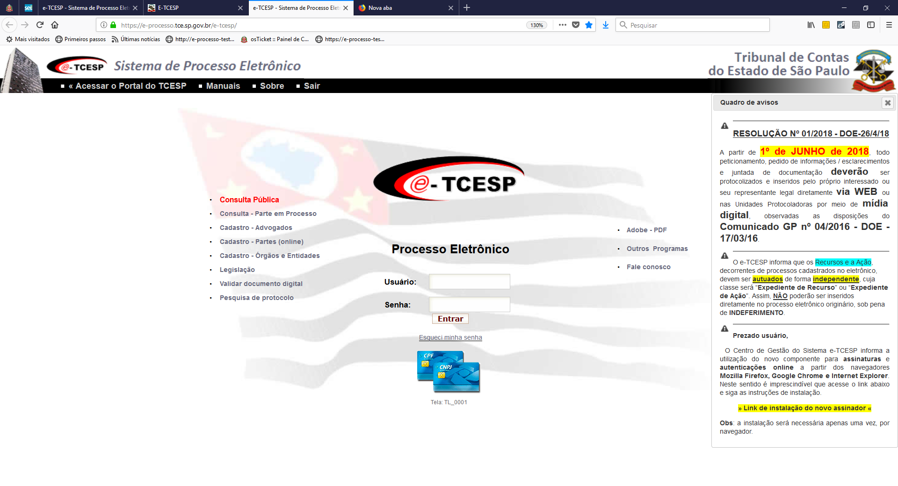

Slide 34
DIVISÃO DE ARQUIVOS – PdfSam

Slide 35
DELEGAÇÃO DE SERVIDOR
A DELEGAÇÃO NO SISTEMA E-TCESP SOMENTE PODERÁ SER EFETUADA PELO PRÓPRIO ÓRGÃO/ENTIDADE COM O CERTIFICADO DIGITAL – e-CNPJ
PERMITE ADICIONAR PESSOA(s) FÍSICA(s) (SERVIDOR(es) PÚBLICO(s)) – DELEGADO(s) - CADASTRADO NO E-TCESP PARA PRATICAR ATOS OU ADMINISTRAR INTERESSES EM NOME DO JURISDICIONADO
CADASTRO DO(s) SERVIDOR(es) COMO “PARTE” ATRAVÉS DA OPÇÃO >>”CADASTRO-PARTES (ON LINE)”
ACESSO EXCLUSIVAMENTE VIA CERTIFICAÇÃO DIGITAL (e-CPF)
DELEGAÇÃO COM VALIDADE DE 06 (SEIS) MESES PRORROGÁVEIS POR IGUAL PERÍODO

Slide 36
HABILITAÇÃO DE PROCURADOR PADRÃO
SOMENTE PROCURADORES/ADVOGADOS REGULARMENTE CADASTRADOS NO SISTEMA E-TCESP PODERÃO SER HABILITADOS;
EXCLUSÃO SOB A RESPONSABILIDADE DO ÓRGÃO/ENTIDADE RESPONSÁVEL
RECOMENDÁVEL QUE SOMENTE PROCURADORES DO QUADRO FUNCIONAL SEJAM INSERIDOS SOB TAL CONDIÇÃO

Slide 37
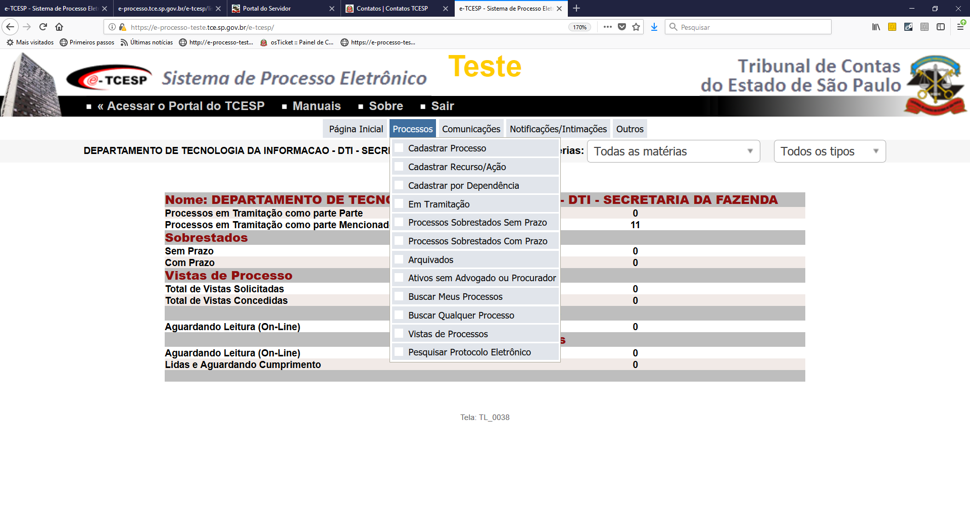
PILOTO

Slide 38
CADASTRAR PROCESSOS

Slide 39
COMUNICADO GP Nº 04/2016
arquivos individualizados, separados por tipo de documento, nomeados de acordo com seu conteúdo, dispostos na ordem cronológica dos eventos do processo e assinados digitalmente (extensão “.p7s”);
deverá estar no formato “PDF” pesquisável, sem qualquer tipo de restrição de arquivo PDF e assinado digitalmente (extensão“.p7s”), respeitando o tamanho de, no máximo, 5MB (megabytes). Caso o arquivo ultrapasse este limite, deverá ser dividido em tantos arquivos quantos forem necessários, com identificação sequencial, como por exemplo: peticao_parte_1 e peticao_parte_2 etc;
formato retrato ou paisagem para leitura, sem necessidade de utilização do recurso “girar visualização”;
resolução de digitalização deverá ser de 200dpi podendo, em caráter excepcional ser ultrapassada até o limite de 300dpi, desde que devidamente justificada e comprovada sua necessidade;
digitalização deverá ser feita em preto e branco, admitindo-se tons de cinza, nos casos em que sua visualização assim justifique; e
livres de vírus ou ameaças.

Slide 40
PROJETO PILOTO
Treinamento em ambiente de testes, via WEB
Aos participantes do PILOTO o TCE SP dará todo apoio e suporte necessário
Solicitação através do canal de atendimento do Centro de Gestão (Fale Conosco)

Slide 41
Recursos
COMUNICADO GP nº 03/2013
Publicado no DOE de 18/09/2013
O Conselheiro ANTONIO ROQUE CITADINI, Presidente do TRIBUNAL DE CONTAS DO ESTADO DE SÃO PAULO, torna público que, a partir de 20/09/2013, os recursos intentados contra decisões proferidas no âmbito do sistema e-TCESP serão cadastrados/autuados de forma autônoma e, consequentemente, receberão número de protocolo específico, passando a tramitar vinculados aos processos originários.
Para aqueles recorrentes que queiram utilizar o peticionamento via WEB, será necessário efetivar cadastramento prévio no site do sistema: pessoa física ou jurídica – mediante certificação digital (cadastro on line), advogados/procuradores (cadastro – advogados).
Para o cadastramento das peças recursais no meio eletrônico será imprescindível a identificação prévia do processo que abriga a decisão recorrida.

Slide 44
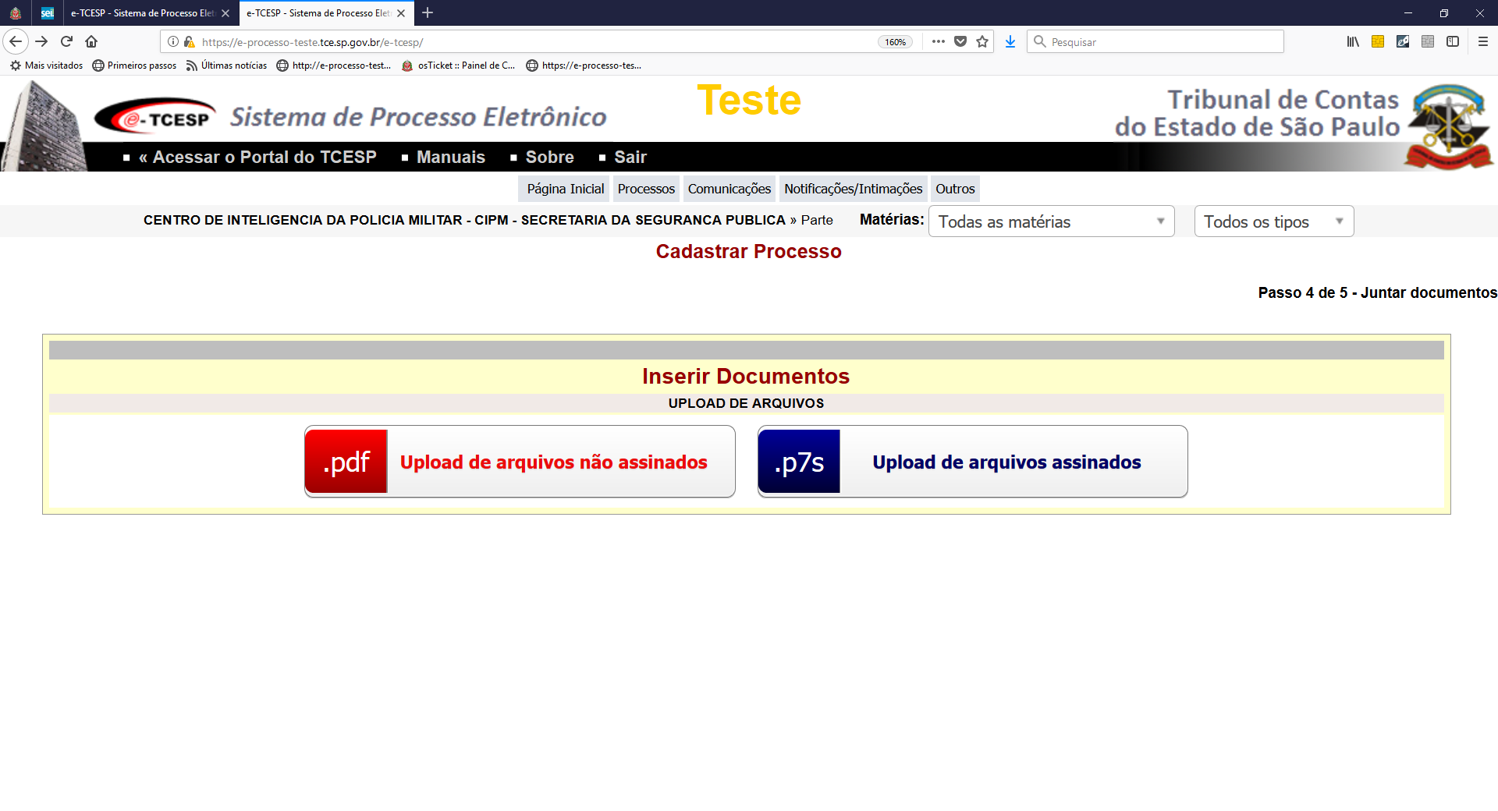
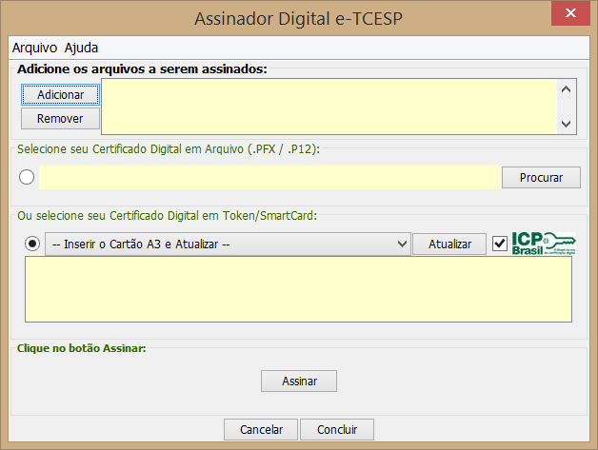
PDF PESQUISÁVEL

Slide 45
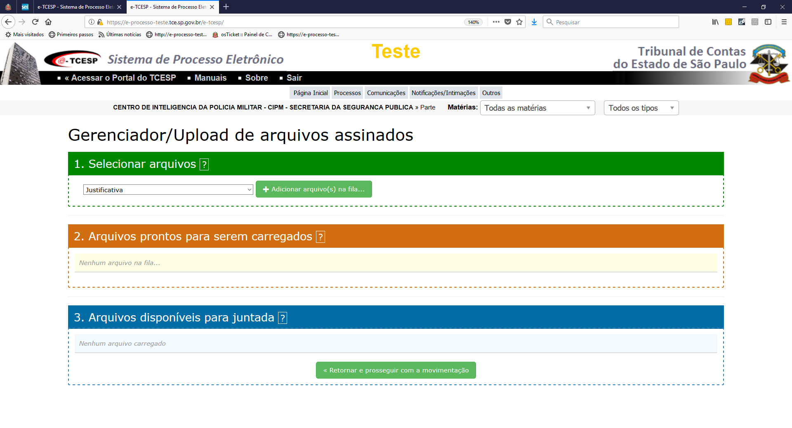

Slide 46
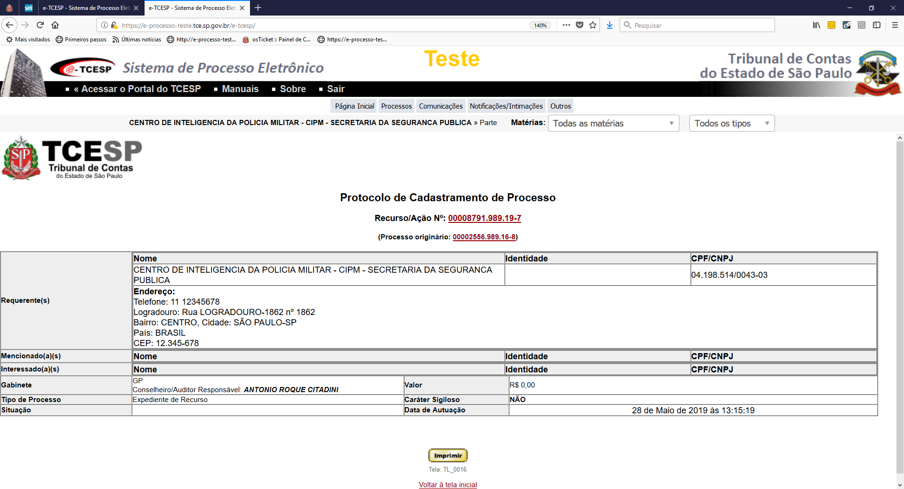

Slide 47
CONTATOS:
Sistema de Atendimento do e-TCESP (Fale Conosco)
http://atendimento.tce.sp.gov.br
Centro de Gestão do e-TCESP
Sandra Maia de Souza,
Roberto Akio Osato e
Eliane Cristina Francisco
Fones: (11) 3292-4310 e 3292-4330

